Slide 1
６．将来像実現のために取り組む方向性と施策
めざす将来像
〇前プランにおいて設定した、計画時点の10年後（令和８年度）を見据えた将来像の実現を引き続きめざしていきます。
府民とともに未来へつむぐ豊かな「農」
府民のみなさんとともに様々な場面で農を活かし、農業・農空間が有する農産物の生産・供給を基礎とした多様な機能が発揮され、次代に継承していくことをめざします。
取り組む方向性
〇将来像の実現に向けた取組の方向性については、これまでの取組成果と課題や社会情勢の変化を踏まえるとともに、①農業の持続的成長の実現
②脱炭素社会など環境貢献への社会的要請 ③新たな価値の創造 の視点で、以下のとおり設定します。
１．力強い大阪農業の実現 ～成長し、持続する農業へ～ 【しごと】
２．豊かな食や農に接する機会の充実 ～農を通じた脱炭素社会への貢献～ 【くらし】
３．農業・農空間を活かした新たな価値創造 ～ポストコロナの新たなライフスタイルを実現～ 【地域】

Slide 2


６．将来像実現のために取り組む方向性と施策
力強い大阪農業の実現 ～成長し、持続する農業へ～
しごと
〇大阪農業を魅力ある産業として発展させ、次代に継承してゆくには、新たな担い手の確保や、より収益性の高い経営への誘導・確立が重要です。
〇大阪農業の成長を持続性のあるものにするため、経営拡大を志向する農業者が有する課題の解決に向けた支援や、農業経営の拡大やスマート農業導入に資する基盤整備を推進します。
〇新規就農者や企業の参入を図りつつ、ぶどう、きくな、いちご、なす、えだまめなどの成長が見込める品目・産地支援に取り組みます。
〇農業関連スタートアップの展開を推進することにより、農業ビジネス全体の発展を図ります。
〇経営を安定させるため、スマート農業技術導入による省力化や、高収量・高品質化等による収益性向上を推進します。
①意欲の高い農業者の経営改善支援
②新規就農者・企業の確保育成
③マーケットインの発想による重点品目の生産振興
④成長を支える生産基盤の整備
⑤成長と持続に資するスマート技術導入の推進
5年後の達成目標：農業産出額の増加（２２７億円（R3） ⇒ ２５０億円（R8））

Slide 3



６．将来像実現のために取り組む方向性と施策
豊かな食や農に接する機会の充実 ～農を通じた脱炭素社会への貢献～
くらし
〇 大消費地大阪にあって、都市農業で生産される新鮮で安全安心な農産物を求める府民のニーズに応えるため、身近な店舗での販売や、IT技術等を活用した多様な購入方法の展開を促進します。
〇 大阪が誇る豊かな食文化を生かした大阪産(もん)に接する機会の充実や、食味や健康への機能を向上した大阪産（もん）の生産により付加価値を向上し、府民においしい農産物を提供します。
〇 地産地消の取組み促進と物流の効率化によるフードマイレージの削減に取り組むとともに、脱炭素社会の実現に資する農業分野での取組みを推進し、府民の意識啓発と大阪産(もん)の価値向上につなげます。
○ 環境への配慮の観点に加え、健康志向や自然のままの農産物を求めたいという消費者のニーズに対応するため、有機農業の推進と販路拡大に取り組みます。
①大阪産(もん)の購入拠点の充実
②食と農の連携による大阪産(もん)の魅力向上
③有機農業の推進など脱炭素社会への貢献
5年後の達成目標：大阪産(もん)を日常的に購入している人の割合 ５割以上（R8）

Slide 4


６．将来像実現のために取り組む方向性と施策
農業・農空間を活かした新たな価値創造 ～ポストコロナの新たなライフスタイルを実現～
地域
〇 コロナ禍において府民の価値観が変化し、農のある暮らしへの府民の関心が高まっている中、府民の身近で大阪産(もん)や農空間に触れる機会を提供し、農業・農空間の魅力を府民の暮らしに活かすとともに、関係人口の増加や半農半X等多様な担い手の確保に繋げます。
○ 農業者が年々減少している中、農家や地域住民による話し合いを通じて地域の将来像を描き、農に関心のある都市部の府民や企業等の協力を得て地域づくりを行えるよう支援します。
○ 都市の機能や魅力を高めている農空間を将来に渡って保全するため、きめ細やかな基盤整備などに取組みます。
①農業・農空間と府民をつなぐ機能の充実
②農を活かした地域づくりの推進
③農を知り、農に参画する機会の充実
5年後の達成目標：農に関わる人の数 １００万人以上（R８）
※「農に関わる人」については、以下のような方々とします。
・農業をする人（農業従事者、準農家、農福連携、半農半Ｘ、農家ボランティア等）
・農に関する地域づくりに参加する人（多面的機能支払活動や棚田保全活動、地域の話し合いへの参加者等）
・農業を体験する人（市民農園を借りている人、観光農園や収穫体験の参加者、花の文化園や府立農業公園利用者等）
・農を応援する人（大阪産(もん)を扱うマルシェのリピーター、クラウドファンディングやふるさと納税での応援者、農業祭参加者等）
・農を学ぶ人（農業大学校等の生徒、農に関わる大学生等）

Slide 5
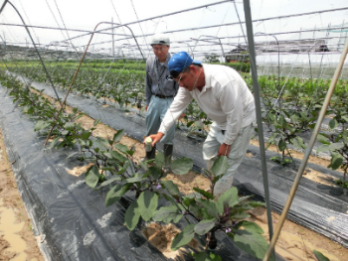
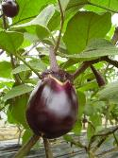
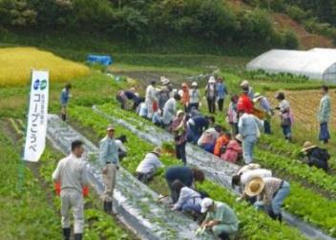
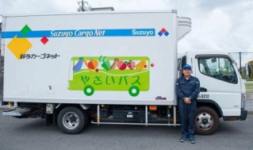
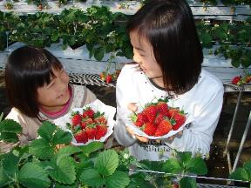
６．将来像実現のために取り組む方向性と施策
取り組む方向性
しごと
くらし
地域
〇３つの方向性である１．力強い大阪農業の実現【しごと】、２．豊かな食や農に接する機会の充実【くらし】、３．農業・農空間を活かした新たな価値創造【地域】を支える基幹的な取組みとして、農のインフラの充実と府民のくらしの安全・安心の確保に引き続き取組みます。
農のインフラの充実・府民のくらしの安全・安心の確保（基幹的な取組み）
【しごと】
力強い大阪農業
の実現
【地域】
農業・農空間を
活かした新たな価値創造
【くらし】
豊かな食や農に
接する機会の充実

